Slide 1
Периферийные устройства ПК

Slide 2
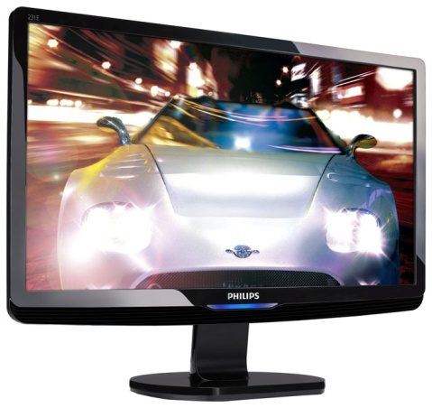
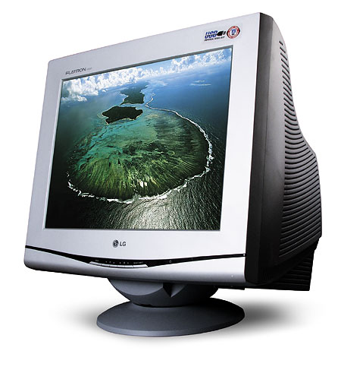
ВидеоМониторы
Видеомонитор - устройство для вывода на экран текстовой и графической информации.
В настоящее время используются 2 основных вида мониторов для ПК:
Мониторы на электронно-лучевых трубках (ЭЛТ, CRT) – уже практически не используется;
Мониторы на жидких кристаллах (ЖК, LCD);

Slide 3
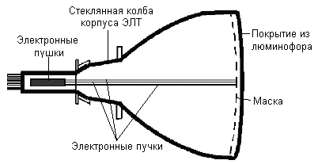
ЭЛТ мониторы ...
Принцип работы мониторов на ЭЛТ аналогичен принципу работы телевизора.
Основной элемент дисплея — электронно-лучевая трубка.
Её передняя, обращенная к зрителю часть с внутренней стороны покрыта люминофором — специальным веществом, способным излучать свет при попадании на него быстрых электронов.

Slide 4
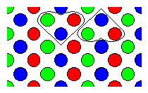
ЭЛТ мониторы ...
Люминофор наносится в виде наборов точек трёх основных цветов — красного, зелёного и синего. Эти цвета называют основными, потому что их сочетаниями (в различных пропорциях) можно представить любой цвет спектра.
Наборы точек люминофора располагаются по треугольным триадам. Триада образует пиксел — точку, из которых формируется изображение.
Пиксельная триада

Slide 5
ЭЛТ мониторы ...
На противоположной стороне трубки расположены три
(по количеству основных цветов) электронные пушки.
Все три пушки "нацелены" на один и тот же пиксел,
но каждая из них излучает поток электронов
в сторону "своей" точки люминофора.
Чтобы электроны беспрепятственно достигали экрана,
из трубки откачивается воздух,
а между пушками и экраном
создаётся высокое электрическое напряжение,
ускоряющее электроны.
Перед экраном на пути электронов ставится маска — тонкая металлическая пластина с большим количеством отверстий, расположенных напротив точек люминофора. Маска обеспечивает попадание электронных лучей только в точки люминофора соответствующего цвета.

Slide 6
ЖК мониторы ...
В большинстве современных компьютеров используются жидкокристаллические (ЖК/LCD) мониторы.
Жидкие кристаллы — это особое состояние некоторых органических веществ, в котором они обладают текучестью и свойством образовывать пространственные структуры, подобные кристаллическим.
Жидкие кристаллы могут изменять свою структуру и светооптические свойства под действием электрического напряжения. Меняя с помощью электрического поля ориентацию групп кристаллов и используя введённые в жидкокристаллический раствор вещества, способные излучать свет под воздействием электрического поля, можно создать высококачественные изображения, передающие более 15 миллионов цветовых оттенков.

Slide 7
ЖК мониторы ...
В LCD-мониторах изображение формируется с помощью матрицы пикселов, состоящих из жидких кристаллов.
Жидкие кристаллы способны изменять направление поляризации проходящего через них света. И если к кристаллу приложить внешнее напряжение, то направление поляризации изменится. Это позволяет управлять интенсивностью прошедшего света.
Как известно, для формирования цветного изображения необходимо наличие пикселов трех цветов: красного, зеленого и синего. Поскольку жидкие кристаллы абсолютно прозрачны, то они не могут влиять на цветовые характеристики излучения. Для этой цели применяются фильтры, выделяющие из «белого» излучения ламп подсветки необходимые спектральные компоненты.

Slide 8
ЖК мониторы ...
В современных LCD-панелях каждая точка матрицы состоит из трех пикселов разных цветов.
Для управления работой пикселов в них встраиваются электроды с так называемыми тонкопленочными TFT-транзисторами, которые, во-первых, выполнены прозрачными и не влияют на пропускаемое излучение, а, во-вторых, имеют в буквальном смысле слова микроскопические размеры. Они предназначены для быстрого изменения уровня напряжения и его поддержания на электродах ячеек в промежутке между управляющими импульсами.

Slide 9
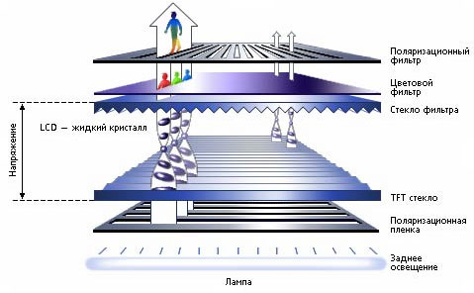
ЖК мониторы ...
Структура жидкокристаллического TFT монитора

Slide 10
ЖК мониторы ...
Одним из основных достоинств LCD-панелей является отсутствие мерцания, столь характерного для мониторов на основе электроннолучевой трубки.
По компактности такие мониторы не знают себе равных. Они занимают в 2 – 3 раза меньше места, чем мониторы с ЭЛТ и во столько же раз легче; потребляют гораздо меньше электроэнергии и не излучают электромагнитных волн, воздействующих на здоровье людей.

Slide 11
Параметры мониторов ...
Время отклика – величина, равная скорости переключения с черного пикселя на белый и наоборот. Обычно составляет от 2 до 12 мс.
Углы обзора. Широкие углы обзора позволят смотреть на монитор сбоку, не изменяя цвета. Для современных мониторов стандарт 160/160°.
Яркость - характеристика светящихся тел, равная отношению силы света в каком-либо направлении к площади проекции светящейся поверхности на плоскость, перпендикулярную этому направлению. В системе СИ измеряется в канделах на м².
Контрастность - отношение яркостей самой светлой и самой темной точек экрана. Чем она больше, тем качественнее передаются цветовые оттенки и полутона.

Slide 12
Параметры мониторов ...
Цветопередача – характеризует способность монитора отражать естественные цвета.
Размер экрана - это расстояние, измеренное по диагонали, между противоположными углами кинескопа. Эту величину производители обычно указывают в дюймах.
Разрешение - определяет плотность экранного изображения. Чем выше плотность экранного изображения, тем, обычно, выше его информативность.
Типы матрицы (только для ЖК - мониторов) – TN+Film, IPS, MVA, PVA.
Защита от излучения (только для ЭЛТ - мониторов) - снижение электростатического потенциала достигается использованием специальных экранирующих материалов, соединенных с заземляющим проводом.

Slide 13
Подключение к компьютеру …
Монитор подключается к компьютеру с помощью следующих интерфейсов:
D-SUB
DVI
HDMI
Display Port

Slide 14
Домашняя работа №7
Исследование "Дисплей и видеокарта домашнего ПК".
Определить функциональные характеристики указанных устройств, перечисленные в презентации. Можно использовать любые программы диагностики (CPU-Z, GPU-Z, AIDA64), включая «Сведения о системе», встроенную в Windows. Приложить скриншоты программы диагностики
Отчет в формате Word. Указать тему работы, номер группы, имя и фамилию.

